Slide 1
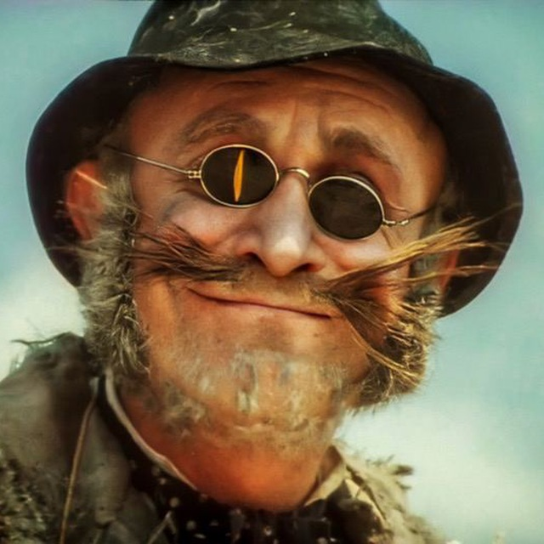
Савкин Константин
Бот Базилио
Телеграм бот @basilio_chess

Slide 2
Проект: бот для слепой игры в шахматы
Бот “@basilo_chess” предназначен для развития навыков слепой игры в шахматы, где игрок играет вслепую - не видя доски. У пользователя есть возможность выбирать цвет, выбирать количество подсказок(сколько раз пользователь может посмотреть на доску), возможность смотреть на список ходов.
На данный момент реализована поддержка телеграм бота, в планах реализовать слепую игру в шахматы через навык Алисы.

Slide 3
Навыки и знания, полученные при разработке проекта
Графические форматы (cairosvg)
Библиотека для шахматного движка (chess.py)
Работа с телеграм ботом
(Telebot)
Stockfish

Slide 4

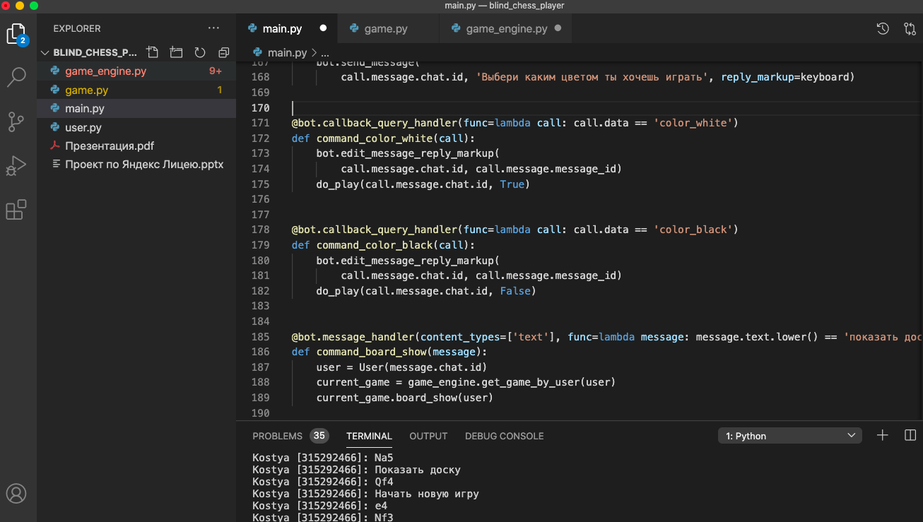


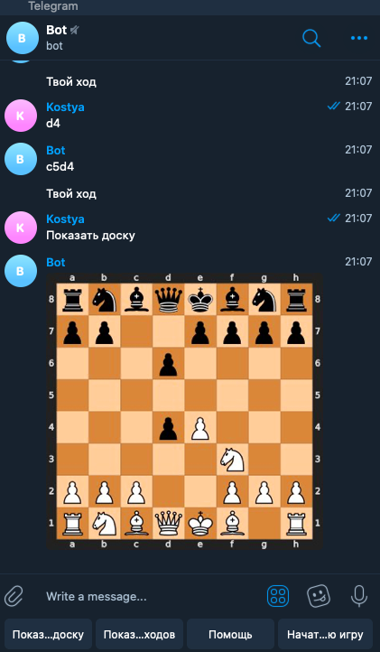
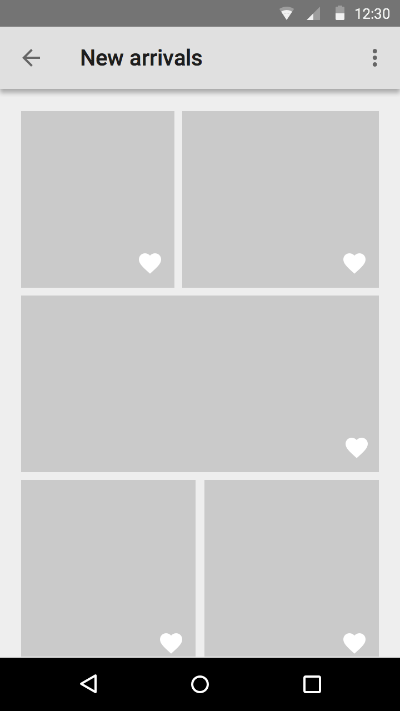
Blind chess player
Основные функции Telegram Bot (Telebot):
Пользовательские команды доступны в любой момент времени (/start, /help)
Кнопки подсказки во время игры (Inline, Replay)
Изображения доски
Основные функции chess python
Валидация ходов
Преобразования шахматных нотаций
Связь с шахматным движком
Генерация SVG доски

Slide 5
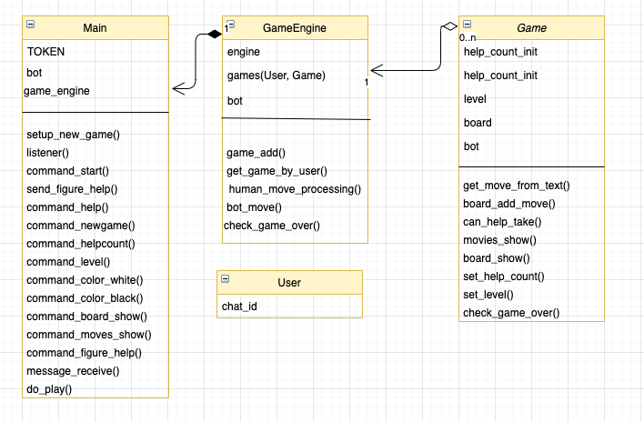
Диаграмма классов
Main - Инициализация приложения, управление Телеграм ботом, обработкой ответов пользователя
GameEngine - Хранение игр пользователей, обработка ходов пользователя и компьютера
Game - Настройки игры (уровень сложности, кол-во подсказок, доска)

Slide 6
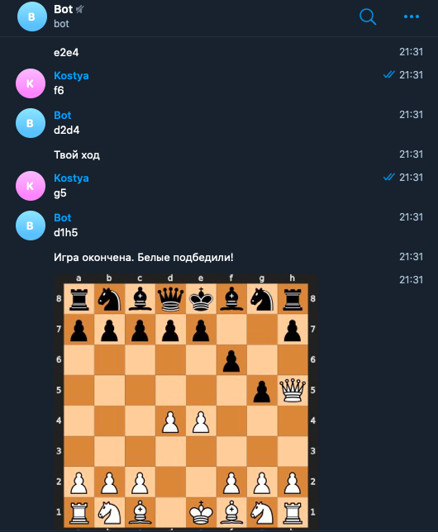
Контактная информация
Подключитесь к @basilio_chess_kbot
попробуй свои силы в игре вслепую с комьютерным интеллектом
и проиграй на минимальном уровне сложности!
https://github.com/ksavkin/blind_chess_player
print(‘Спасибо за внимание’)

